Slide 1
Técnico em Desenvolvimento de Sistemas

Slide 2

Programação Front-end Em instantes iniciaremos nossa aula
Professor João Choma Neto

Slide 3
Códigos
https://github.com/JoaoChoma/front-end/tree/main/licao%2014
Aula
https://github.com/JoaoChoma/front-end/blob/main/licao%2014/aula%2046%2047%20L14%20FUNCOES.pptx

Slide 4

O que nós vimos na aula passada?
O QUE NÓS VIMOS NA AULA PASSADA?

Slide 5
AULA PASSADA
RECUPERAÇÃO
Implementação do sistema de cadastro e listagem de produtos

Slide 6
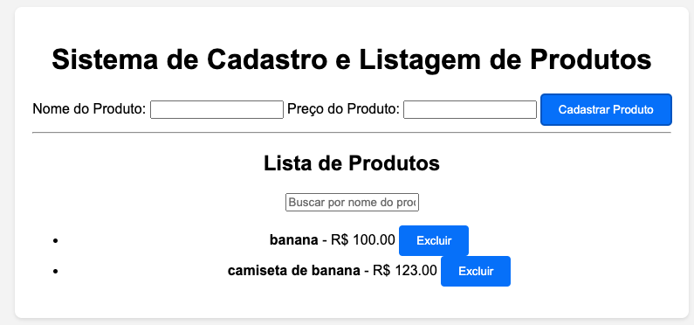

Slide 7

LIÇÃO 14 – FUNÇÕES E EVENTOS EM JAVASCRIPT

Slide 8
FUNÇÕES E EVENTOS
Vamos aprofundar um pouco mais nos estudos de funções e eventos

Slide 9
FUNÇÕES E EVENTOS
O uso correto de funções e eventos ajudam a verificar como podemos controlar melhor a execução de um programa

Slide 10
FUNÇÕES E EVENTOS
As ações são associadas aos eventos que são organizados em módulos ou blocos
Para isso temos o conceito de modularização

Slide 11
MODULARIZAÇÃO
A modularização permite a reutilização de trechos de programa que facilitam a leitura e futuras manutenções em seus sistemas

Slide 12
NOMENCLATURA
As funções recebem também o nome de métodos, procedures e módulos

Slide 13
MODULARIZAÇÃO E FUNÇÕES
Digamos que temos que implementar um sistema para uma empresa que deve cadastrar os clientes, funcionários e fornecedores

Slide 14
MODULARIZAÇÃO E FUNÇÕES
Em todos os cadastros, deve ser validado o CPF da pessoa
Podemos criar uma função que receba como parâmetro um número de CPF e testá-la

Slide 15
MODULARIZAÇÃO E FUNÇÕES
Uma vez concluído o desenvolvimento deste módulo, ela poderá ser reutilizada nesses cadastros e principalmente em outros sistemas

Slide 16
FUNÇÃO
1. function nomeDaFuncao(){
2. código
3. }
CÓDIGOS EM: https://github.com/JoaoChoma/front-end/blob/main/licao%2014/arguments.js

Slide 17
O QUE É PARÂMETRO
Um parâmetro de uma função é um valor que pode ser passado para a função quando ela é invocada

Slide 18
O QUE É PARÂMETRO
É uma forma de fornecer informações à função para que ela possa executar uma ação específica ou retornar um resultado baseado nos valores recebidos

Slide 19
O QUE É PARÂMETRO
function nomeDaFuncao(parametro1, parametro2, parametro3) {
// Corpo da função que usa os parâmetros
}

Slide 20
O QUE É PARÂMETRO
function somar(a, b) {
return a + b;
}
let resultado = somar(3, 5);

Slide 21
O QUE É RETURN
Estas funções se tornam mais úteis se retornam um valor específico
Para fazer um programa retornar um valor específico, utilizamos o comando “return”, seguido do conteúdo que desejamos retornar

Slide 22
RETURN
function somar(a, b) {
return a + b;
}
let resultado = somar(3, 5);

Slide 23
PRÁTICA https://github.com/JoaoChoma/front-end/blob/main/licao%2014/pratica01.html

Slide 24
OUTRA FORMA DE ESCREVER A FUNÇÃO
1. function situacaoAluno(nota, media) {
2. var situacao = (nota >= media) ? “Aprovado” : “Reprovado”;
3. return situacao;
4. }
O sinal de interrogação "?" é a primeira parte da estrutura condicional e o sinal de ":" seria a parte do "else" (se não)

Slide 25
PRÁTICA https://github.com/JoaoChoma/front-end/blob/main/licao%2014/outra-funcao.js

Slide 26
FUNÇÃO ANÔNIMA
Nas funções anônimas, é definida a programação de um evento sem atribuir um nome para a função
Utilizamos o comando "function()" e inserimos a lógica da programação que necessitamos resolver

Slide 27
FUNÇÃO ANÔNIMA
1. var dobro = function(a) {
3. return a * 2;
4. }
5. var num = Number(prompt("Número: "));
6. alert("O dobro é: " + dobro(num));

Slide 28
PRÁTICA https://github.com/JoaoChoma/front-end/tree/main/licao%2014/funcao-anonima

Slide 29
PROBLEMA
O processo de conversão de Celsius para Fahrenheit envolve uma fórmula matemática simples. A fórmula é a seguinte:
°F = (°C × 9/5) + 32
Onde:
°C é a temperatura em graus Celsius que queremos converter.
°F é a temperatura equivalente em graus Fahrenheit.

Slide 30
PROBLEMA
Multiplicar a temperatura em Celsius por 9/5.
Adicionar 32 ao resultado da primeira etapa.

Slide 31
PRÁTICA https://github.com/JoaoChoma/front-end/tree/main/licao%2014/temperatura
https://github.com/JoaoChoma/front-end/tree/main/licao%2014/temperatura

Slide 32
Alura

Slide 33
https://cursos.alura.com.br/course/html-css-praticando-html-css

